Slide 1
Национална кампания „ Да бъдеш Баща „
Баща за пример
в III а клас СОУ „ Хан Исперих „, гр. Нови пазар
с класен ръководител г- жа Денка Сейкова

Slide 4
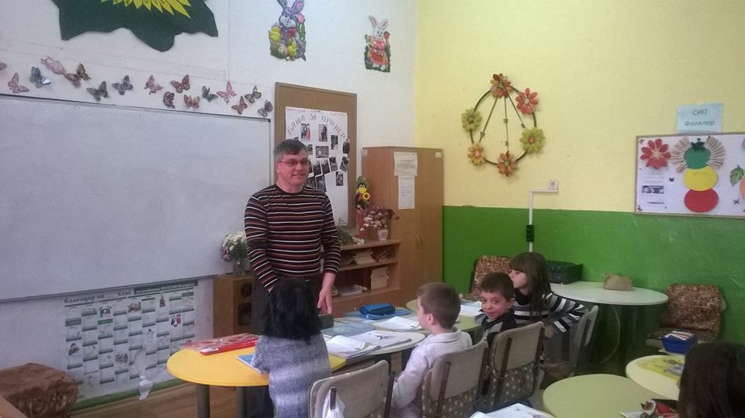
Посрещнахме първите си гости. Първи беше при нас чичо Иван - фотограф

Slide 5
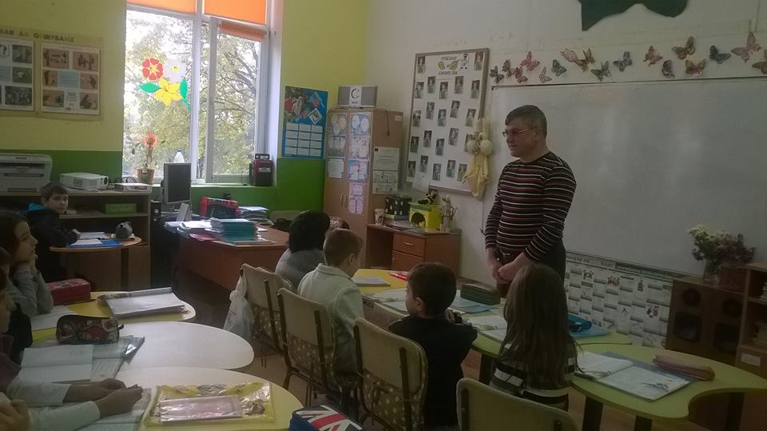
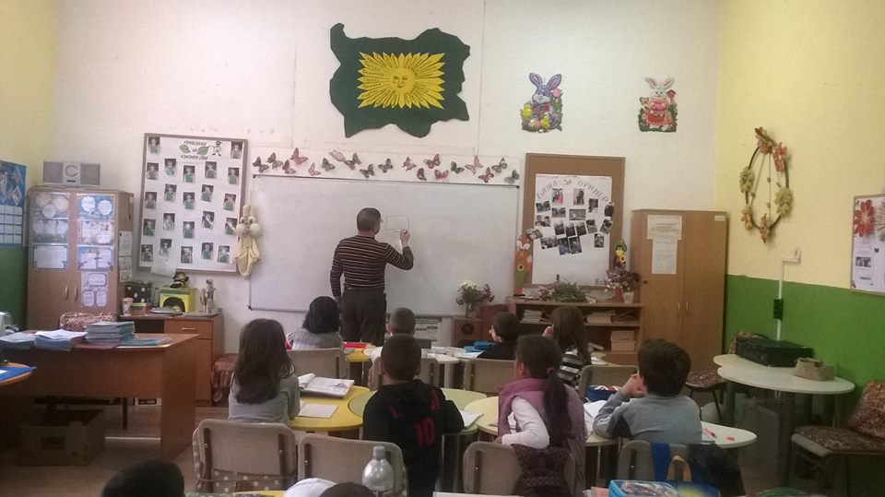
Беше интересно

Slide 6
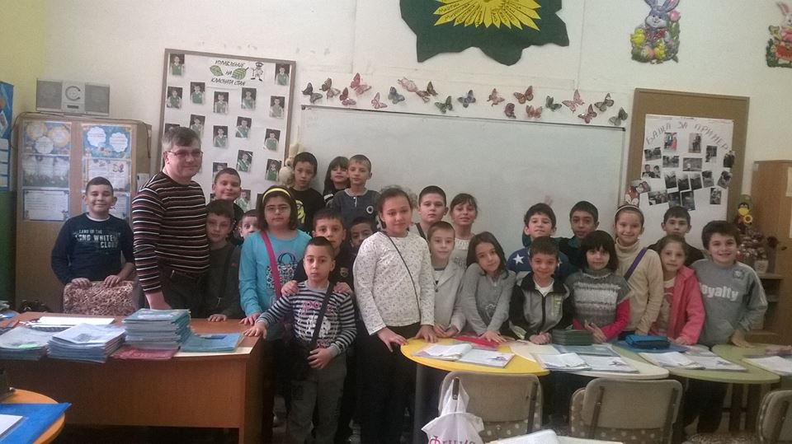
Снимахме се за спомен

Slide 7
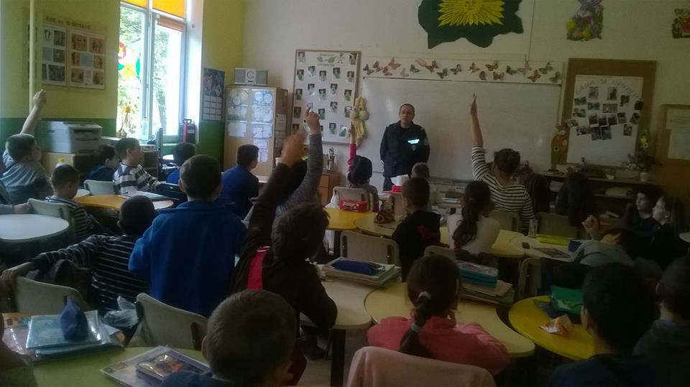
След това гост ни беше полицай. Поканихме приятелите си от IV а клас с г-жа Янчева, за да бъдем заедно. Разбрахме много важни и интересни неща.Имахме много въпроси.Трудно го пуснахме да си отиде

Slide 8
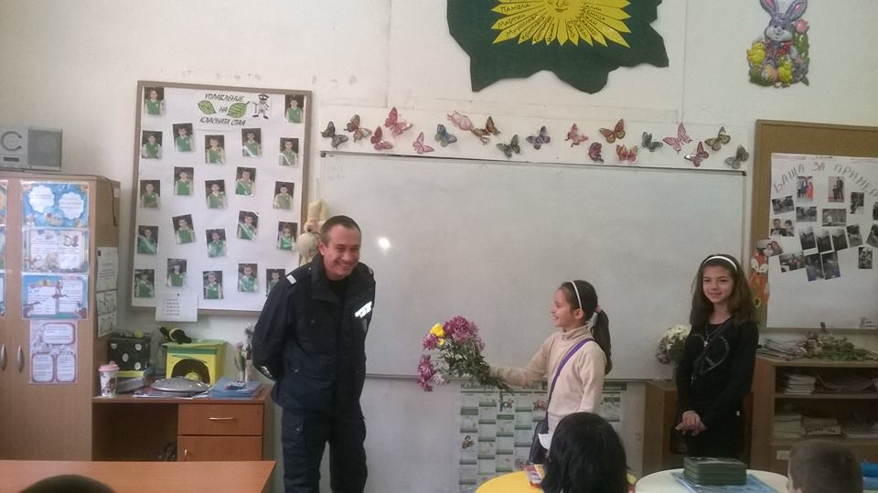

Slide 9
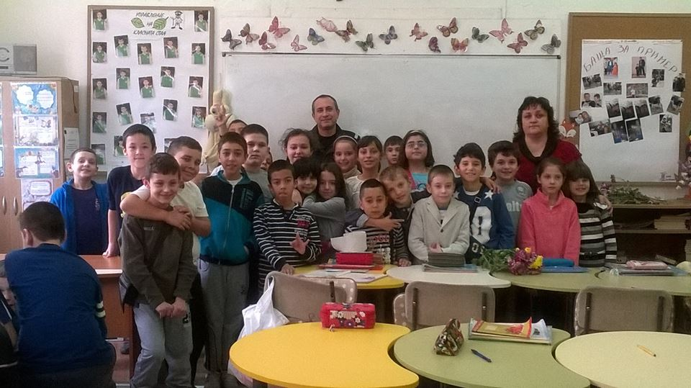
Снимка за спомен

Slide 10
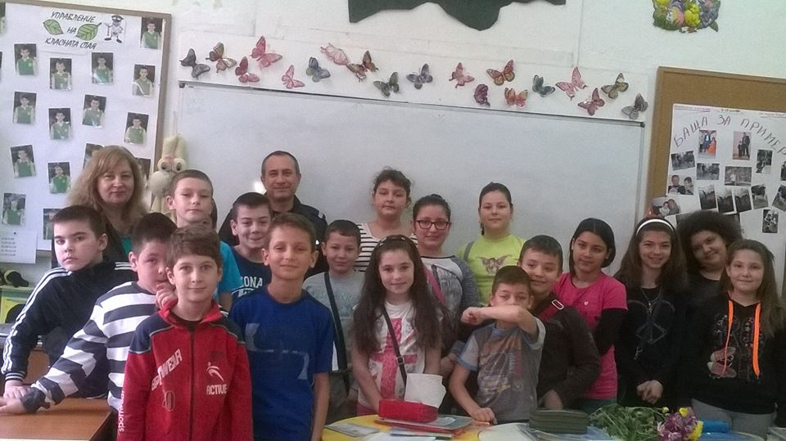
IV а клас и г-жа Янчева

Slide 11
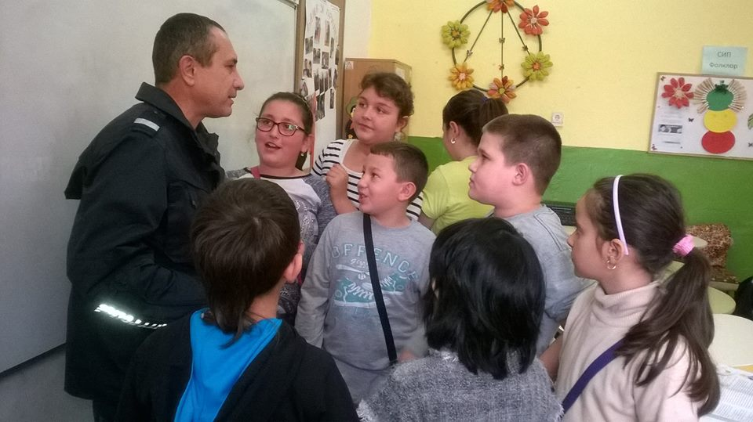
Трудно се разделихме

Slide 12
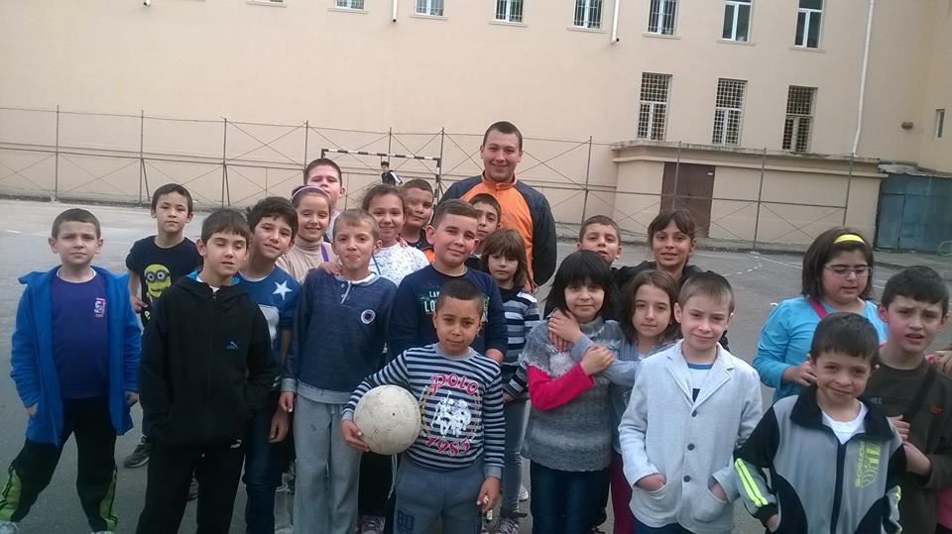
Много вълнуваща беше и срещата с баткото на Йоанна, който е футболист.

Slide 13
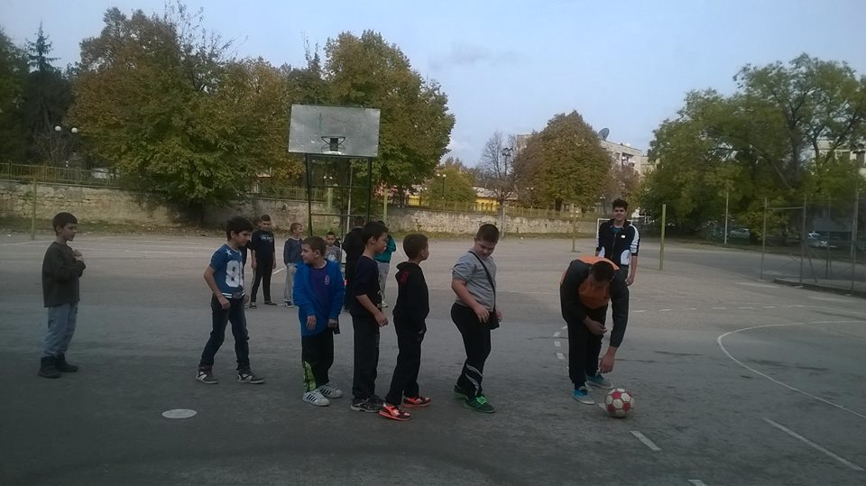
Научихме тънкости от футбола

Slide 14
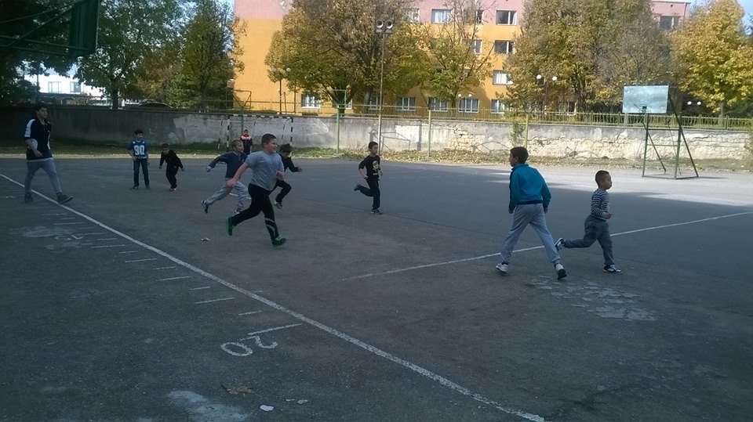
Играхме сериозно

Slide 15
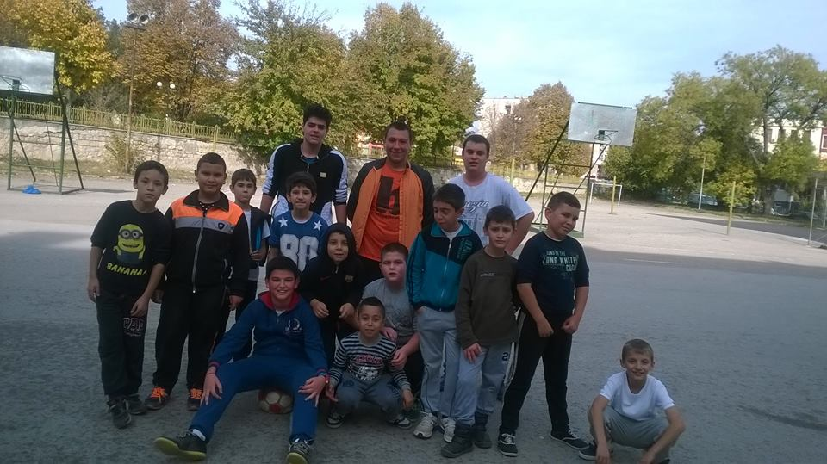
Снимка с треньора

Slide 16
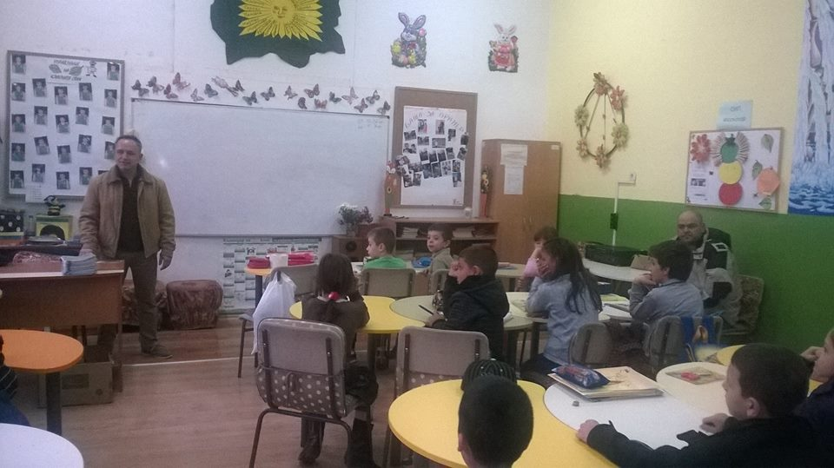
Гост ни беше и Севдалин Стоичков - рейнджър взел участие в мисия в Кербала.

Slide 17
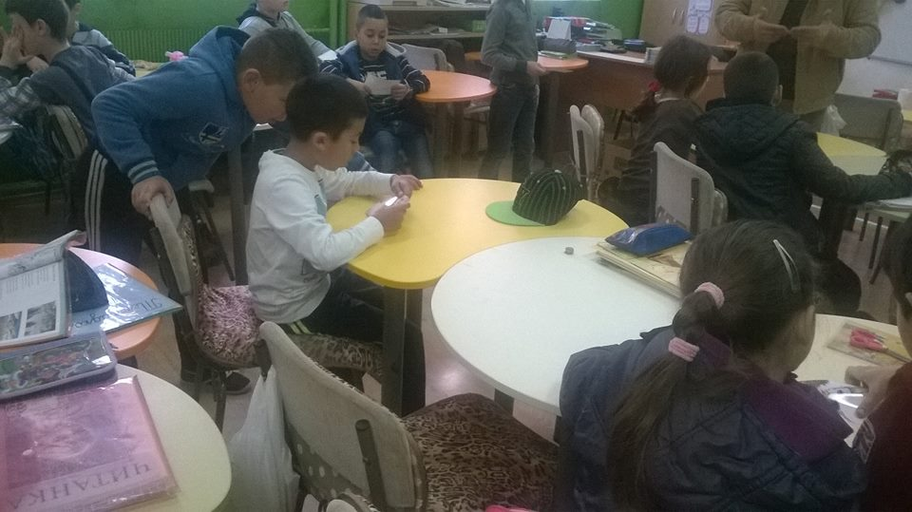
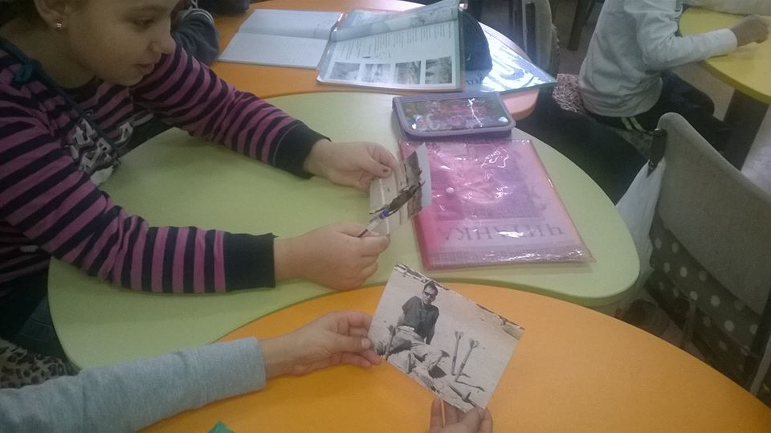
Разгледахме снимки

Slide 18
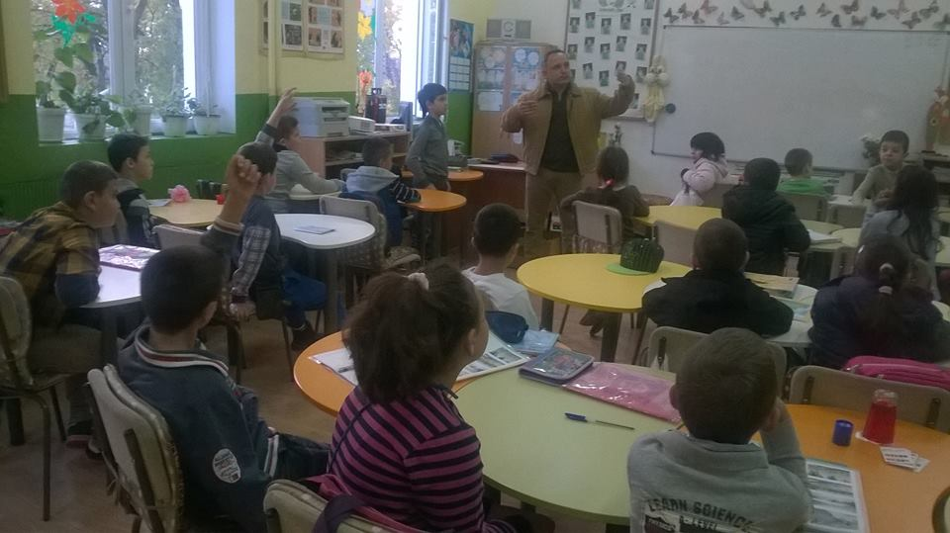
Пренесохме се на бойното поле

Slide 19
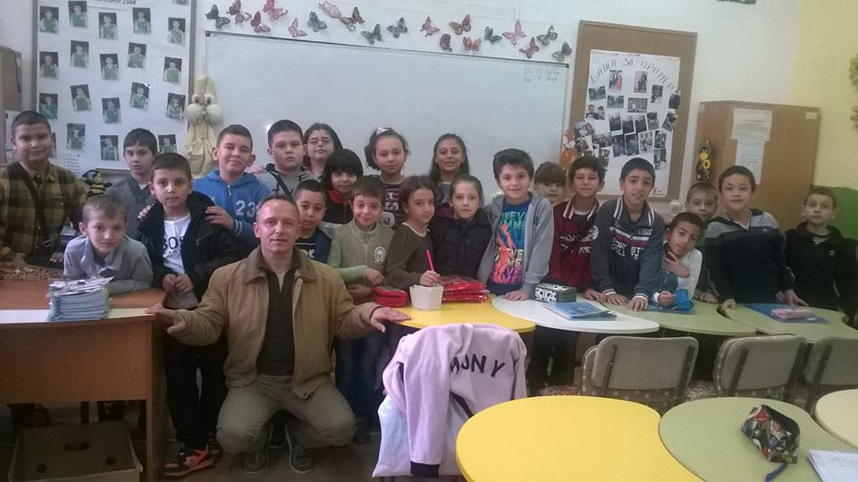
Снимка за спомен

Slide 20
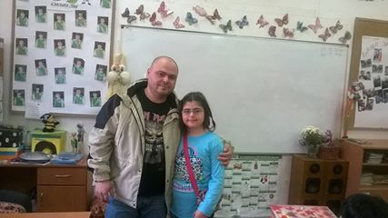
Гост ни беше и бащата на Деница. Той работи във фирма " Ново Стъкло" -Чичо Митко

Slide 21
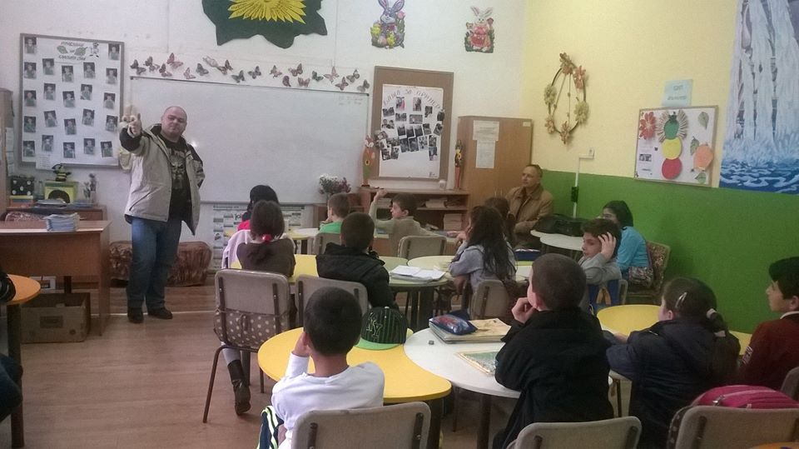
Разказа ни за пътя на чашата

Slide 22
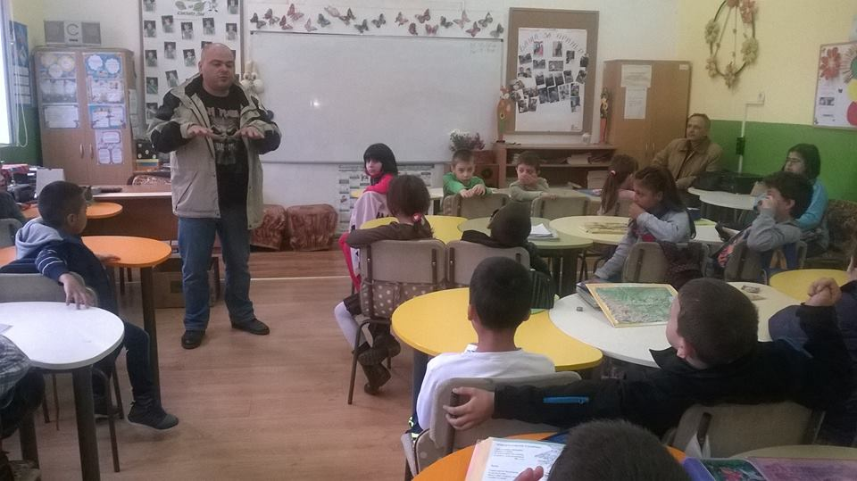
Нямаме търпение да отидем на работното му място

Slide 23
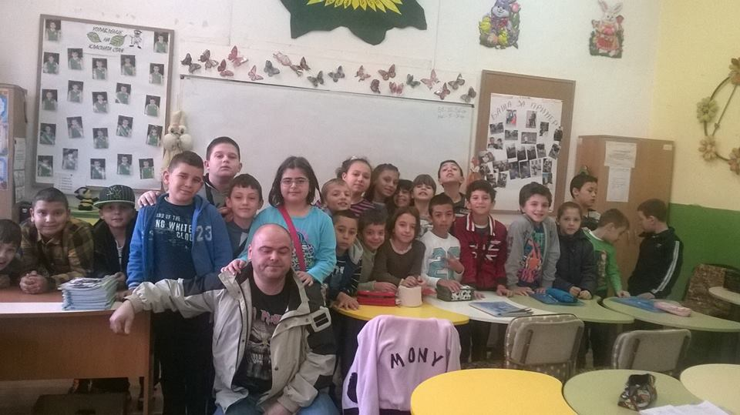
Снимка за спомен

Slide 24
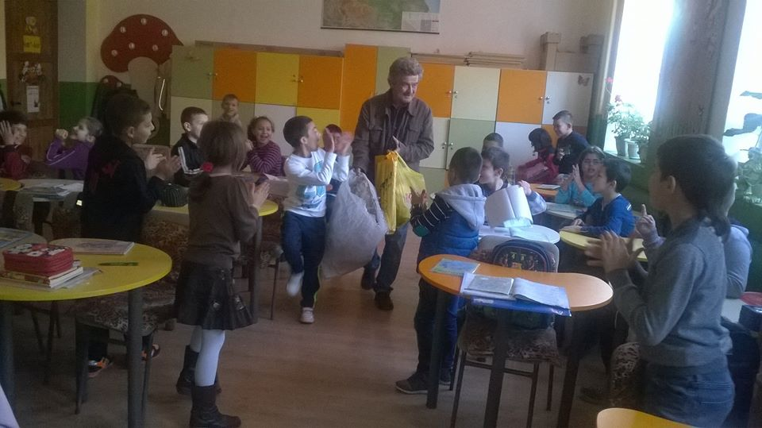
Следващата ни среща беше много интересна с чичо Живко - пчелар и наша охрана в училище.

Slide 25
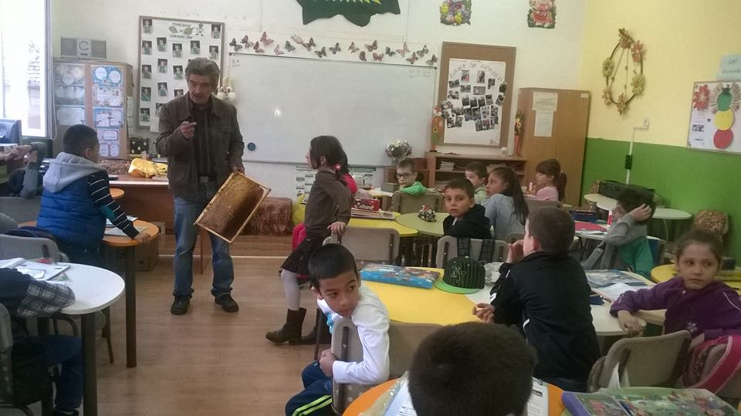
Видяхме пчелна рамка

Slide 26
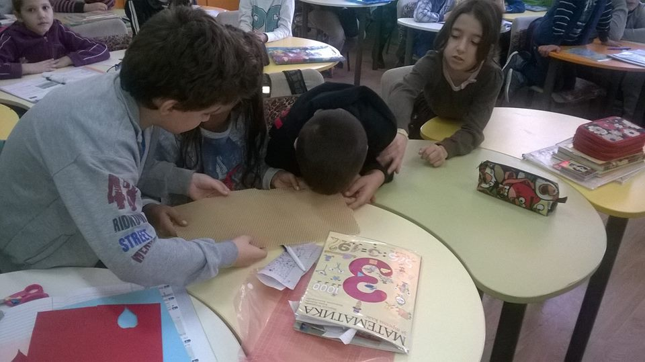
Разбрахме какво е основа

Slide 27
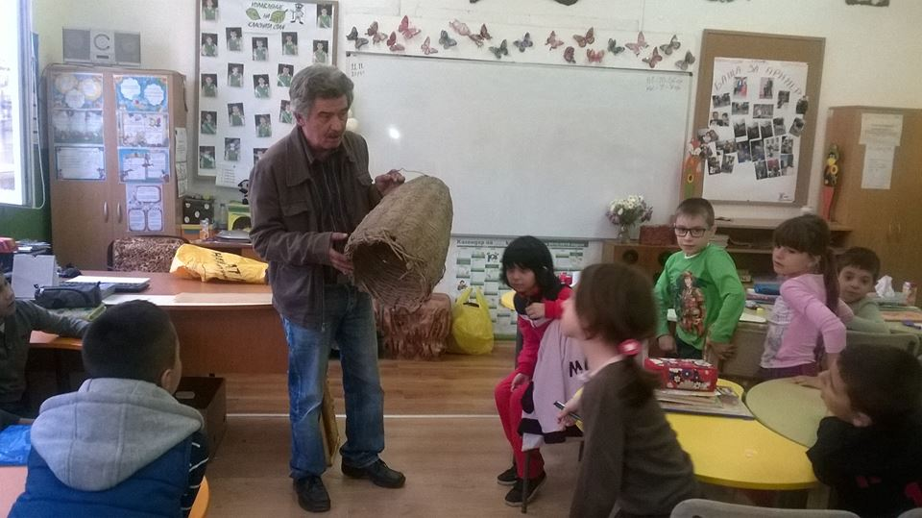
Тръвна – интересно жилище за пчели

Slide 28
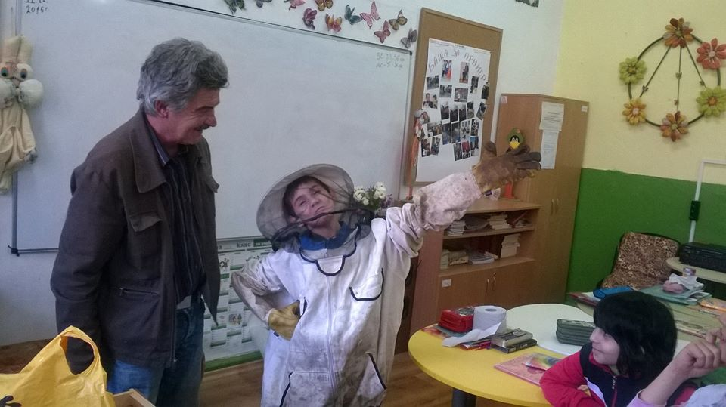
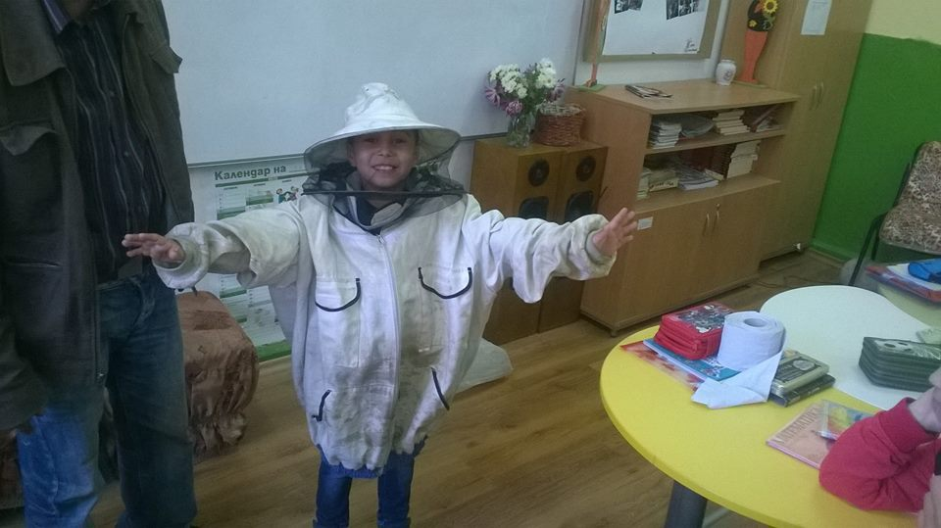
Направихме си снимки

Slide 29
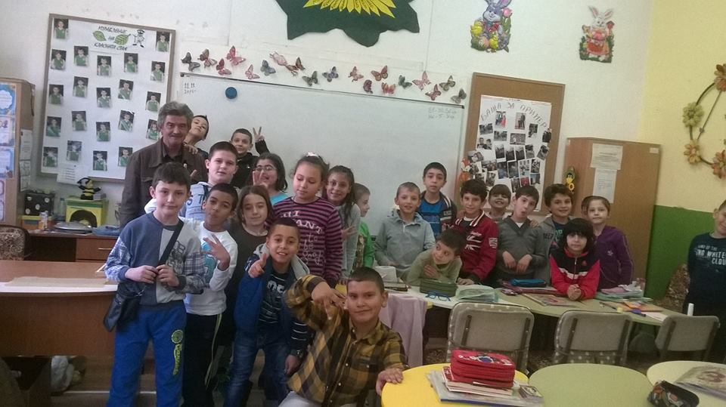
Снимка за спомен

Slide 30
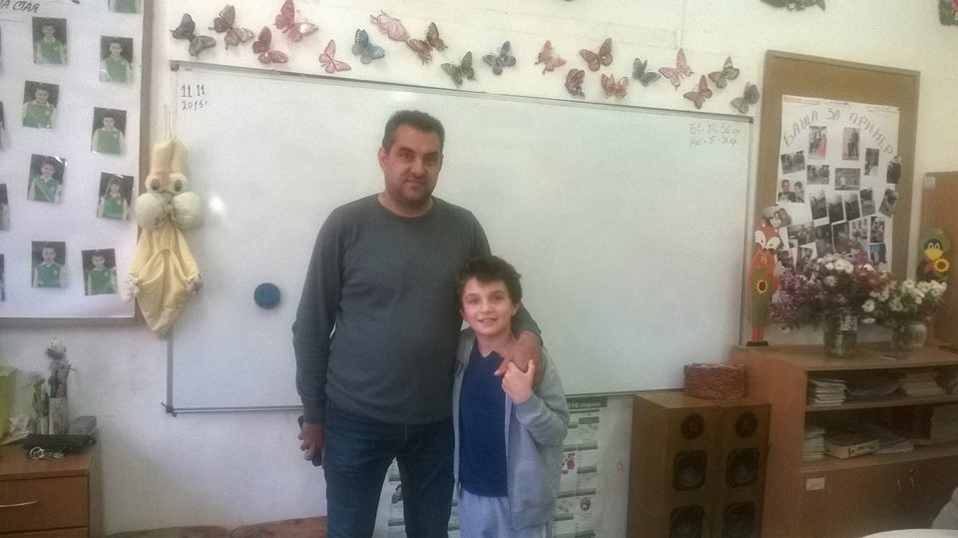
Бащата на Антон също беше наш гост

Slide 31
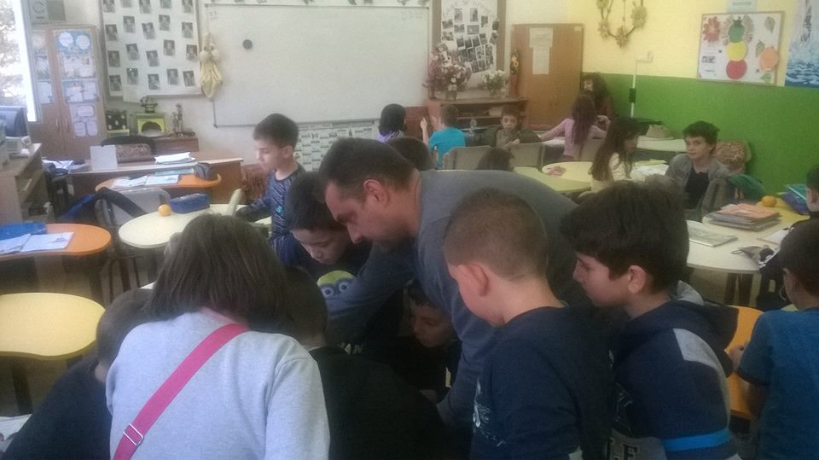
Той е земеделски производител Показа ни своята техника

Slide 32
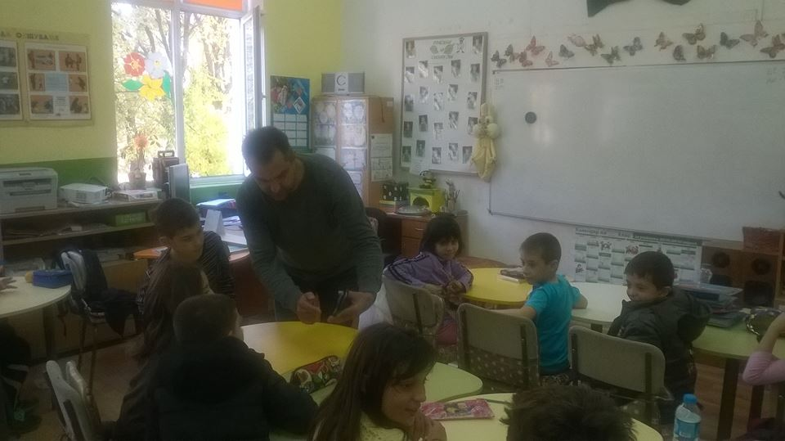
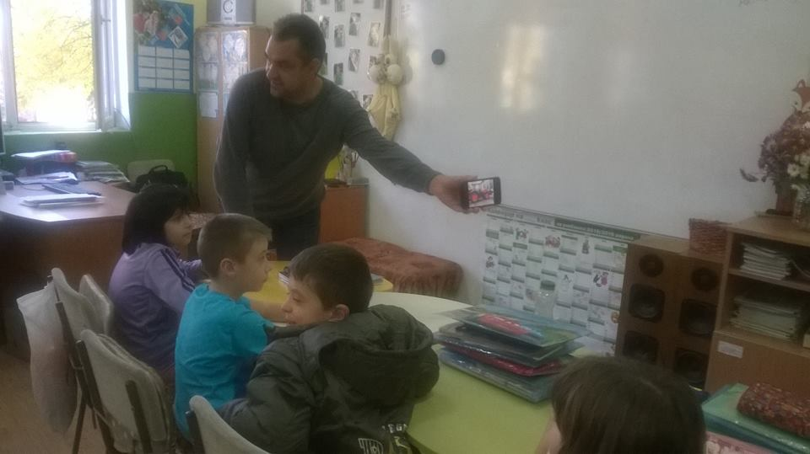

Slide 33
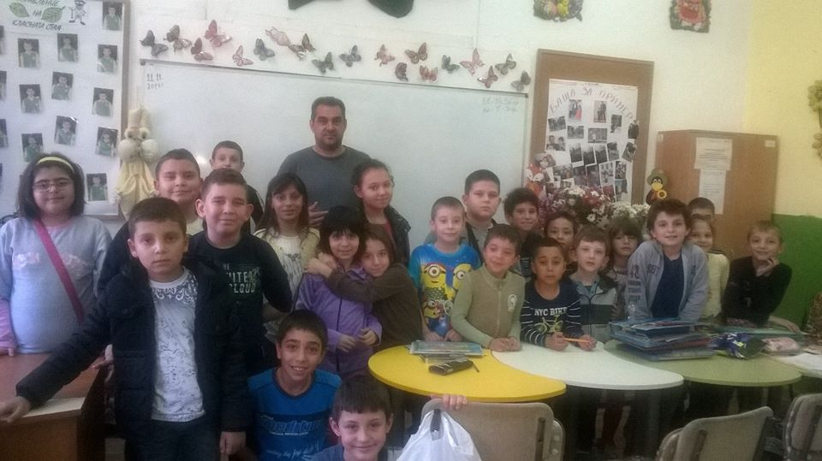
Направихме си снимка за спомен

Slide 34
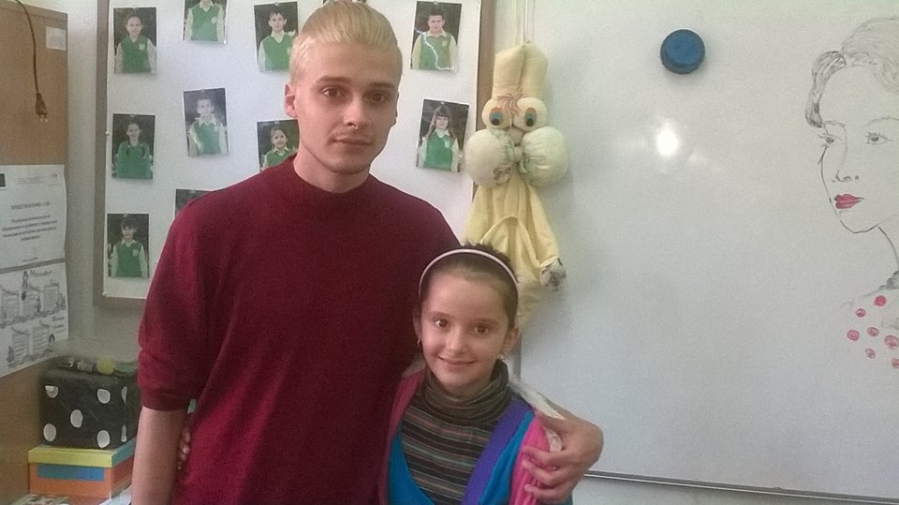
Наш гост беше и баткото на памела

Slide 35
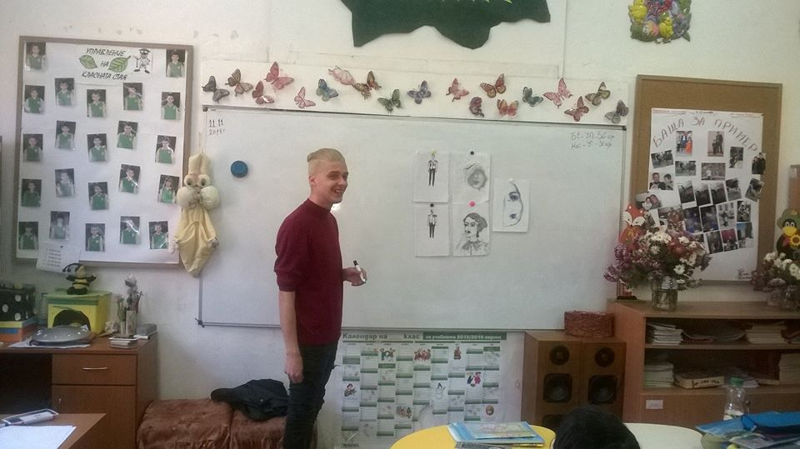
Въведе ни в тайнството на изобразителното изкуство

Slide 36
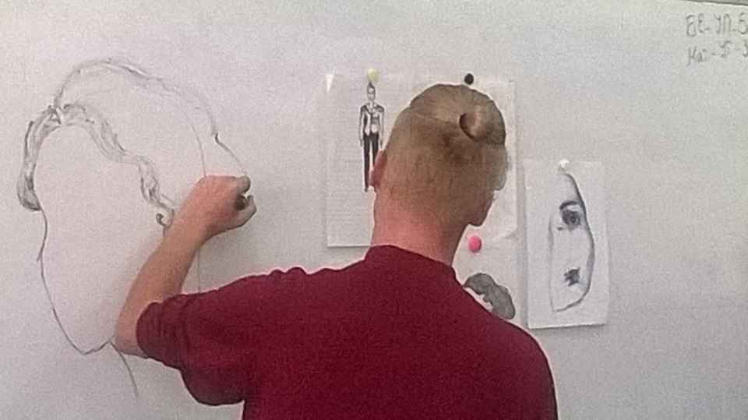
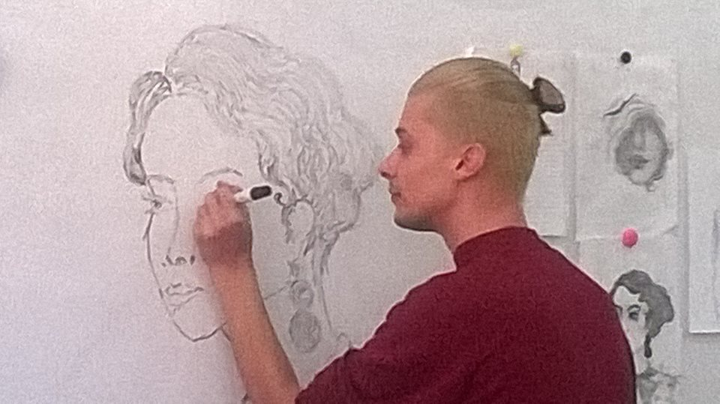
Показа ни как рисува

Slide 37
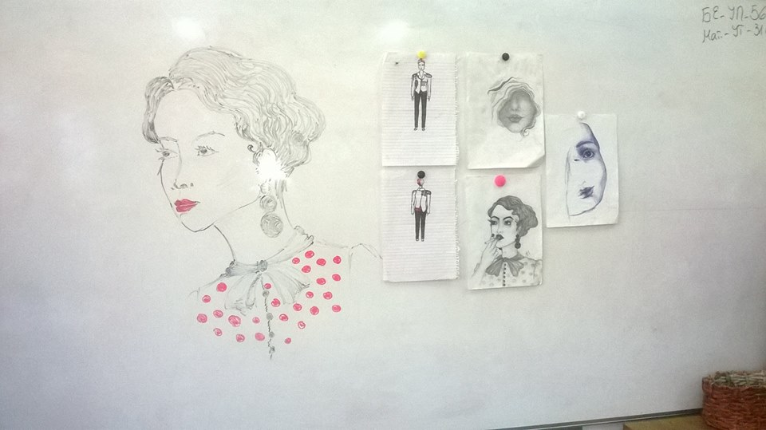
всички бяхме много впечатлени

Slide 38
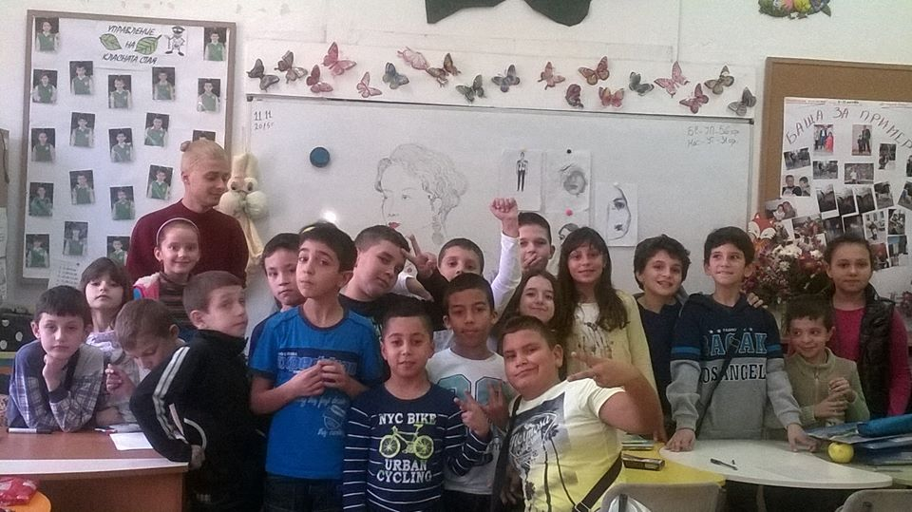
Снимахме се за спомен

Slide 39
Благодарим на всички татковци, батковци, дядовци и успели мъже! Срещите с вас ни показаха, че за да си успял мъж е нужно много труд и постоянство. Гордеем се с вас! Вие сте бащи за пример!

